Slide 2
Chapter 06 함수

Slide 3
01 함수의 개념
02 함수의 매개변수
03 함수의 반환 값
04 내장 함수

Slide 4
• 함수의 역할과 구조를 이해할 수 있다.
• 함수의 매개변수를 사용할 수 있다.
• 함수에서 반환 값이 필요한 이유를 이해하고 활용할 수 있다.
• 내장 함수의 개념을 이해하고 활용할 수 있다.

Slide 5
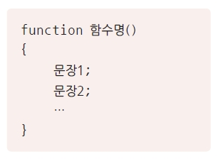
01 함수의 개념
    함수를 정의하는 형식
    함수의 기능은 중괄호 안에 있는 문장1, 문장2, ….
    함수는 함수 정의와 함수 호출로 이루어짐.
    함수 정의는 그 함수가 어떤 기능을 수행하는지 정의하는 것이고, 함수 호출은 정의된 함수를 호출하여 함수 정의에서 기술한 문장을 수행하는 것.

Slide 6
01 배열
[예제 6-1] 함수를 이용하여 문자열 출력하기 06/func_hello.php
  <?php
  function hello() ①
  { ②
  echo "안녕하세요!"; ③
  } ④
  hello(); ⑤
  ?>

Slide 7
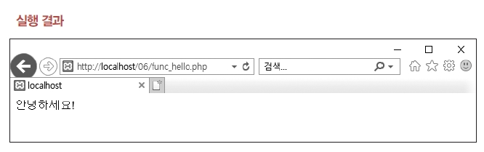
01 배열
[예제 6-1] 함수를 이용하여 문자열 출력하기 06/func_hello.php
    ① 함수 정의
    hello( ) 함수 정의. hello( ) 함수의 기능은 ②와 ④의 { } 안에 있는 문장으로 정의. ③의 echo문에 의해 문자열 ‘안녕하세요!’를 화면에 출력하는 것.
    ⑤ 함수 호출
    hello( ) 함수 호출. hello( ) 함수를 호출하면 ①~④에서 정의한 hello( ) 함수가 실행되어 ③의 echo문에 의해 ‘안녕하세요!’가 출력.

Slide 8
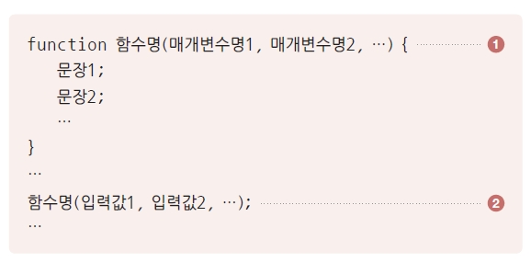
02 함수의 매개변수
  함수에서 매개변수를 사용하는 형식.
  함수를 호출하는 ②에서 사용된 입력값1, 입력값2, …는 각각 ①의 매개변수명1, 매개변수명 2, …에 복사. 이러한 매개변수는 함수 정의의 문장1, 문장2, …에서 사용.

Slide 9
02 함수의 매개변수
[예제 6-2] 함수의 매개변수를 이용하여 두 수의 합 구하기 06/func_plus.php
  <?php
  function plus($a, $b) ①
  {
  $c = $a + $b; ②
  echo $c; ③
  }
  plus(10, 20); ④
  echo "<br>";
  plus(300, 500); ⑤
  ?> ⑥

Slide 10
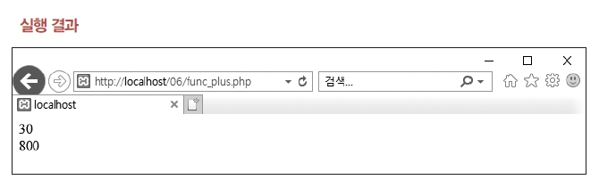
02 함수의 매개변수
[예제 6-2] 함수의 매개변수를 이용하여 두 수의 합 구하기 06/func_plus.php
  ① 함수 정의
  매개변수 $a, $b를 사용하여 plus( ) 함수 정의.
  ② 매개변수 $a와 $b를 더한 결과 값을 변수 $c에 저장.
  ③ 변수 $c의 값을 화면에 출력. 단, 이 문장은 함수를 정의할 때는 실행되지 않고 ④에서 함수 호출이 일어났을 때만 실행된다는 것을 꼭 기억.
  ④ 함수 호출
  ①에서 정의한 plus( ) 함수 호출. 함수의 입력 값인 10과 20이 각각 ①의 $a와 $b에 복사.
  그 결과 ②의 $c 값은 30이 되고 ③에 의해 30이 화면에 출력.
  ⑤ 함수 재호출
  ①에서 정의한 plus( ) 함수 다시 호출. 함수의 입력 값인 300과 500이 각각 ①의 $a와 $b에 복사.
  그 결과 ②의 $c 값은 800이 되고 ③에 의해 800이 화면에 출력.
  ⑥에 의해 프로그램이 종료.

Slide 11
03 함수의 반환 값
[예제 6-3] 함수의 반환 값을 이용하여 두 수의 합 구하기 06/func_plus_ret.php
  <?php
  function plus($a, $b) ①
  {
  $c = $a + $b;
  return $c; ②
  }
  $result1 = plus(10, 20); ③
  echo $result1."<br>"; ④
  $result2 = plus(300, 500); ⑤
  echo $result2."<br>"; ⑥
  ?>

Slide 12
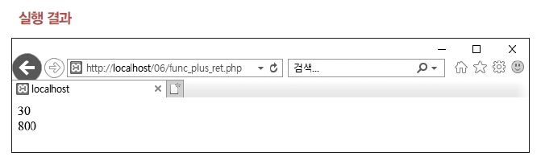
03 함수의 반환 값
[예제 6-3] 함수의 반환 값을 이용하여 두 수의 합 구하기 06/func_plus_ret.php
    ① plus( ) 함수 정의
    매개변수 $a, $b를 사용하여 plus( ) 함수 정의.
    ② plus( ) 함수 값의 반환
    매개변수 $a와 $b를 더한 결과 값인 $c를 호출 함수에 반환.
    ③ plus( ) 함수 호출
    plus(10, 20)은 ①에서 정의한 plus( ) 함수 실행.
    ②에서 얻은 함수의 반환값 $c를 호출 함수 plus(10, 20)의 값으로 만들어 변수 $result1에 저장.
    ④ $result1의 값인 30을 출력.
    ⑤ plus( ) 함수 호출
    ①에서 정의한 plus( ) 함수를 실행하여 함수의 반환 값 $c를 변수 $result2에 저장.
    ⑥ $result2의 값인 800을 출력.

Slide 13
03 함수의 반환 값
[예제 6-4] 함수의 반환 값을 이용하여 정수의 합 구하기 06/func_sum.php
  <?php
  // sum($a, $b) 함수는 $a에서 $b까지의 합을 구한다.
  function sum($a, $b) ①
  {
  $sum = 0;
  while ($a <= $b)
  {
  $sum = $sum + $a;
  $a++;
  }
  return $sum; ②
  }
  $from = 1; ③
  $to = 100; ④
  $total = sum($from, $to); ⑤
  echo("$from 에서 $to 까지의 합 : $total"); ⑥
  ?>

Slide 14
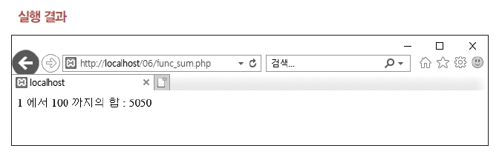
03 함수의 반환 값
[예제 6-4] 함수의 반환 값을 이용하여 정수의 합 구하기 06/func_sum.php.
    ③ 합의 시작을 나타내는 변수 $from에 1 저장.
    ④ 끝을 나타내는 변수 $to에 100을 저장.
    ⑤ sum($from, $to)는 sum(1, 100)이 되어 ①에서 정의한 sum( ) 함수 호출.
    ① ⑤의 함수 호출에 따라 sum( ) 함수 실행. $from과 $to에 설정한 1과 100이 각각 sum( ) 함수의 매개변수 $a와 $b에 복사.
    ② 변수 $sum을 ⑤의 sum($from, $to) 함수의 값으로 반환.
    ⑤ sum($from, $to) 함수의 값을 변수 $total에 저장.
    ⑥ $total 값을 출력.

Slide 15
03 함수의 반환 값
[예제 6-5] 함수의 반환 값을 이용하여 만 나이 계산하기 06/func_man_age.php
  <?php
  /* 오늘 날짜와 생년월일에 따라 만 나이 계산하기 */
  function man_age($year, $month, $day, $b_year, $b_month, $b_day) ①
  {
  if ($b_month < $month) ②
  $age = $year - $b_year;
  elseif ($b_month == $month) ③
  {
  if ($b_day <= $day) ④
  $age = $year - $b_year;
  else ⑤
  $age = $year - $b_year - 1;
  }
  else ⑥
  {
  $age = $year - $b_year - 1;
  }
  return $age; ⑦
  }

Slide 16
03 함수의 반환 값
[예제 6-5] 함수의 반환 값을 이용하여 만 나이 계산하기 06/func_man_age.php
  $now_year = 2019; ⑧
  $now_month = 9;
  $now_day = 10;
  $birth_year = 1999;
  $birth_month = 2;
  $birth_day = 9;
  $your_age = man_age($now_year, $now_month, $now_day, ⑨
  $birth_year, $birth_month, $birth_day);
  echo "오늘 날짜 : $now_year 년 $now_month 월 $now_day 일<br>"; ⑩
  echo "생년월일 : $birth_year 년 $birth_month 월 $birth_day 일생<br>";
  echo "만 나이 : $your_age 세";
  ?>

Slide 17
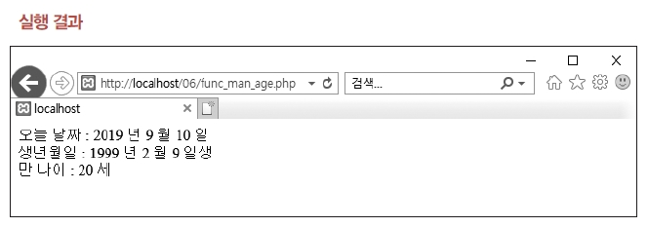
03 함수의 반환 값
[예제 6-5] 함수의 반환 값을 이용하여 만 나이 계산하기 06/func_man_age.php
    ⑧ $now_year, $now_month, $now_day에 각각 오늘 날짜의 연, 월, 일 설정하고 $birth_year, $birth_month, $birth_day에 각각 출생한 연, 월, 일 설정.
    ⑨ ①에서 정의한 man_age( ) 함수 호출. 함수에 설정한 값이 ①에서 정의한 man_age( ) 함수의 매개변수에 복사.
    ① man_age( ) 함수를 실행.
    ②, ③, ⑥ if ~ elseif ~ else ~ 구문을 이용하여 출생한 월과 오늘 날짜의 월을 비교. 결과에 따라 만 나이인 $age를 계산.

Slide 18
03 함수의 반환 값
[예제 6-5] 함수의 반환 값을 이용하여 만 나이 계산하기 06/func_man_age.php
    ④~⑤ if ~ else ~ 구문을 이용하여 출생한 일과 오늘 날짜의 일을 비교하고 그에 따라 만 나이를 계산.
    ⑦ man_age( ) 함수의 반환 값인 $age를 반환.
    ⑨ man_age( ) 함수의 반환 값을 $your_age에 저장.
    ⑩ 오늘 날짜, 생년월일, 만 나이를 출력.
    [TIP]만 나이를 계산하는 자세한 방법은 3장의 [예제 3-10] 참고.

Slide 19
03 함수의 반환 값
[예제 6-6] 함수를 이용하여 입장료 계산하기 06/func_park_fee.php
  <?php
  function cal_fee1($day, $age) // 일반 입장권 요금 구하기
  {
  if ($day == "주간")
  {
  if ($age > 12 && $age < 65)
  $money = 26000;
  else
  $money = 19000;
  }
  else
  {
  if ($age > 12 && $age < 65)
  $money = 21000;
  else
  $money = 16000;
  }
  return $money;
  }

Slide 20
03 함수의 반환 값
[예제 6-6] 함수를 이용하여 입장료 계산하기 06/func_park_fee.php
  function cal_fee2($day, $age) // 자유 이용권 요금 구하기
  {
  if ($day == "주간")
  {
  if ($age > 12 && $age < 65)
  $money = 33000;
  else
  $money = 24000;
  }
  else
  {
  if ($age > 12 && $age < 65)
  $money = 28000;
  else
  $money = 21000;
  }
  return $money;
  }

Slide 21
03 함수의 반환 값
[예제 6-6] 함수를 이용하여 입장료 계산하기 06/func_park_fee.php
  function cal_fee3($age) // 2일 자유 이용권 요금 구하기
  {
  if ($age > 12 && $age < 65)
  $money = 55000;
  else
  $money = 40000;
  return $money;
  }
  function cal_fee4($age) // 콤비권 요금 구하기
  {
  if ($age > 12 && $age < 65)
  $money = 54000;
  else
  $money = 40000;
  return $money;
  }
  // $category: 1 => 일반 입장권, 2 => 자유 이용권, 3 => 2일 자유 이용권, 4 => 콤비권
  $category = 1; // 입장권 종류 ①

Slide 22
03 함수의 반환 값
[예제 6-6] 함수를 이용하여 입장료 계산하기 06/func_park_fee.php
  $age = 13; ②
  $day = "야간"; ③
  if ($category == 1) ④
  $fee = cal_fee1($day, $age);
  elseif ($category == 2)
  $fee = cal_fee2($day, $age);
  elseif ($category == 3)
  $fee = cal_fee3($age);
  else
  $fee = cal_fee4($age);
  if ($category == 1) ⑤
  $cat = "일반 입장권";
  elseif ($category == 2)
  $cat = "자유 이용권";
  elseif ($category == 3)
  $cat = "2일 자유 이용권";
  else
  $cat = "콤비권";

Slide 23
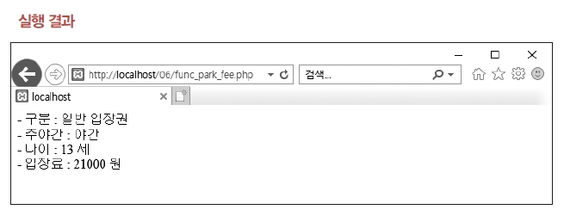
03 함수의 반환 값
[예제 6-6] 함수를 이용하여 입장료 계산하기 06/func_park_fee.php
  echo "- 구분 : $cat<br>"; ⑥
  if ($category == 1 || $category == 2) ⑦
  echo "- 주야간 : $day<br>";
  echo "- 나이 : $age 세<br>"; ⑧
  echo "- 입장료 : $fee 원"; ⑨
  ?>

Slide 24
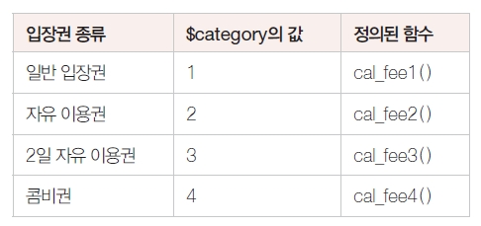
03 함수의 반환 값
[예제 6-6] 함수를 이용하여 입장료 계산하기 06/func_park_fee.php
  ① 입장권 종류 설정
  입장권의 종류를 변수 $category의 값에 따라 1은 일반 입장권, 2는 자유 이용권, 3은 2일 자유 이용권, 4는 콤비권으로 구분. 여기서는 $category에 1을 저장했으므로 일반 입장권의 요금을 구함.
  ② 나이 설정
  입장객의 나이를 나타내는 변수 $age에 13을 저장.
  ③ 주간/야간 설정
  주간/야간을 구분하는 변수인 $day에 야간을 저장. 주간 입장료를 구하려면 $day에 주간을 저장.
  ④ if ~ elseif ~ else ~ 구문으로 $category 값에 따라 일반 입장권, 자유 이용권, 2일 자유 이용권, 콤비권의 입장료를 구하는 함수를 호출. 변수 $fee는 각 입장권에 대한 함수를 호출하여 저장. 정의된 함수에 의해 계산된 입장료가 각 변수에 저장.

Slide 25
03 함수의 반환 값
[예제 6-6] 함수를 이용하여 입장료 계산하기 06/func_park_fee.php
  ⑤ 입장권 종류별 제목 지정
  $category의 값에 해당하는 제목을 $cat에 저장. $category가 1이면 일반 입장권을, 2이면 자유 이용권을, 3이면 2일 자유 이용권을, 4이면 콤비권을 $cat에 저장.
  ⑥ 입장권 종류 출력. ①, ⑤에서 $category를 1로 설정했으므로 입장권 종류는 일반 입장권.
  ⑦ ③에서 $day를 야간으로 설정했으므로 실행 결과에 ‘야간’ 출력. 주간과 야간 요금이 다른 경우는 일반 입장권과 자유 이용권. $category가 1 또는 2일 때만 주간 또는 야간이 출력.
  ⑧ 입장객의 나이인 13 출력. ②에서 나이를 나타내는 변수 $age에 13을 설정했기 때문.
  ⑨ 계산된 입장료 출력.

Slide 26
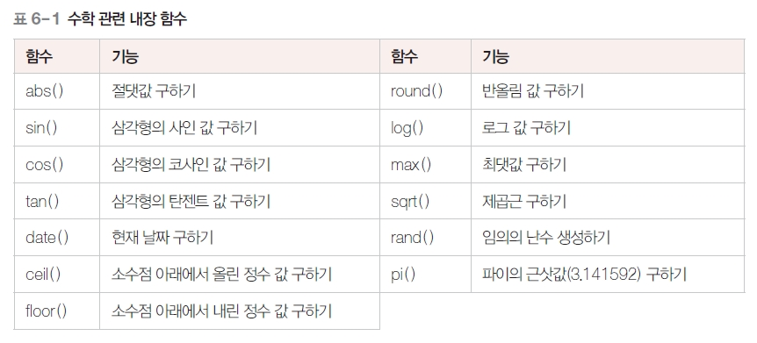
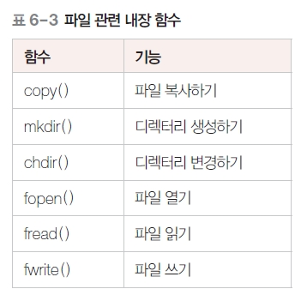
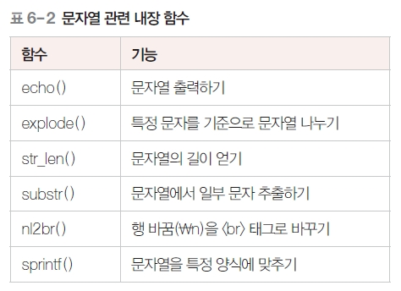
04 내장 함수
PHP에는 프로그래밍에 필요한 기능을 미리 정의해서 생성해놓은 내장 함수 포함.
내장 함수는 따로 정의할 필요 없이 호출해서 사용함.

Slide 27
04 내장 함수
[예제 6-7] 문자열 관련 내장 함수 사용하기 06/func_string.php
  <?php
  $tel = "010-2777-3333";
  echo "\$tel : $tel<br>";
  $num_tel = strlen($tel); // 문자열의 길이 계산 ①
  echo "\$tel의 길이 : $num_tel<br>"; ②
  $tel1 = substr($tel, 0, 3); // 앞에서 3개의 문자 가져오기 ③
  echo "$tel1<br>";
  $tel2 = substr($tel, 4, 4); // 네 번째 문자에서 4개의 문자 가져오기 ④
  echo "$tel2<br>";
  $tel3 = substr($tel, 9, 4); // 아홉 번째 문자에서 4개의 문자 가져오기 ⑤
  echo "$tel3<br>";
  $phone = explode("-", $tel); // 하이픈(-)을 기준으로 문자열 분리 ⑥
  echo "전화번호 : $phone[0] $phone[1] $phone[2]<br>"; ⑦
  ?>

Slide 28
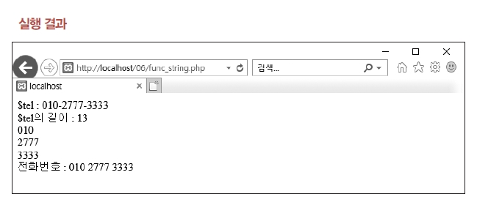
04 내장 함수
[예제 6-7] 문자열 관련 내장 함수 사용하기 06/func_string.php
    ① strlen( )은 내장 함수. strlen($tel)은 문자열 $tel 길이를 구한다는 의미.
    ② 문자열의 길이를 의미하는 변수 $num_tel 값인 13 출력.
    ③ 내장 함수 substr($tel, 0, 3)은 문자열 $tel의 인덱스 0부터 3개의 문자를 구한다는
    의미이므로 010 출력.
    ④ 내장 함수 substr($tel, 4, 4)는 문자열 $tel의 인덱스 4부터 4개의 문자를 구한다는
    의미이므로 2777 출력.
    ⑤ ③, ④와 같은 방식으로 $tel3 출력.
    ⑥ 문자열 $tel을 -를 기준으로 분리한 뒤 배열로 저장. $phone[0]에는 010, $phone[1]에는 2777, $phone[2]에는 3333 저장.
    ⑦ echo문으로 $phone[0], $phone[1], $phone[2] 출력.

